Slide 1
JIRA
缺陷报告和项目管理软件

Slide 2
Jira 使用规约
(一) 要求每天至少登录 2 次 jira 系统。
(二) 对一个已经开始进行并且需要跨天完成的 Issue， 要求每天填写工作日志，反映工作情况。
(三) 工作日志必须准确填写实际工作的时间，项目负责人有责任评审完成工作时间。
(四) 对于逾期完成的 Issue，在“解决问题”时需要写明逾期完成的客观原因或主 观原因。在对 Issue 的解决过程中也可以把工作风险写入备注。
(五) 当发现工作任务不能按时完成或遇到问题时，一定要及时报告项目负责人。

Slide 3
登录平台
http://服务器IP:端口号 登录jira
登录账号是用户自己的名字，密码为名字的首字母
例如：username: **** password: ****

Slide 4
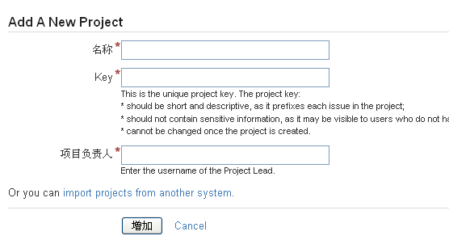
新建项目（管理员）

Slide 5
新建项目（管理员）
名称：填入要测试的模块的名字例如 ：数字化医院系统—— 安全药房。（尽量填写模块的名称，便于管理）
Key：设置该项目的关键字。
项目负责人：创建新项目的时候，项目负责人默认的是当前登录用户的名字，用户可以进行修改

Slide 6
项目浏览（管理员）
点击打开项目浏览界面，该界面可以查看所有的项目，可以对项目进行查看、编辑、 删除和新增。

Slide 7
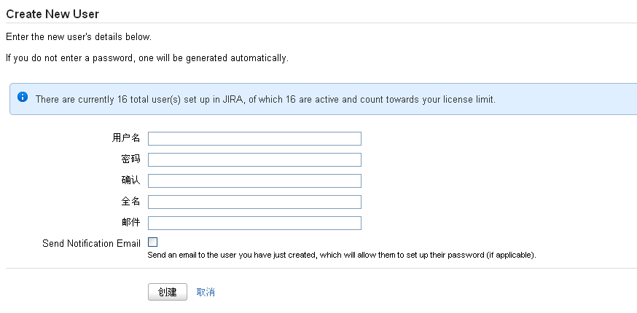
新建用户（管理员）
创建用户的时候，用户名尽量填写中文姓名，查看问题的时候，就可以很清楚的看见问题是谁提交的。

Slide 8
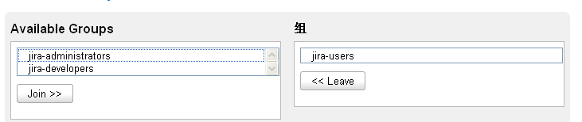
浏览用户（管理员）
该界面可以对用户进行编辑、删除、项目角色的管理和设置用户权限。
组：设置用户权限的功能。可以给用户分配的权限有 管理员、开发人员和测试人员

Slide 9
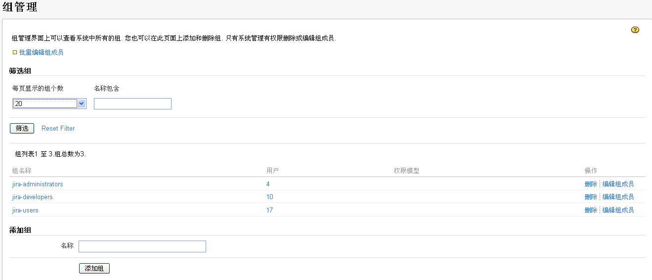
组管理（管理员）
该界面主要功能有：批量编辑组成员、编辑组成员、筛选组、添加组、删除组、查看组对应的成员数量。

Slide 10
创建问题
—测试人员

Slide 11
撰写问题前的几点建议：
1.易于浏览，尽量减少开发人员的阅读时间
2.详细描述Bug重现过程中的每个重要步骤
3.方便阅读
4.尽量简单，做到一个Bug一个报告
5.撰写Bug格式要统一。

Slide 12
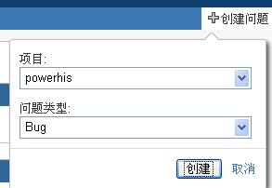
创建问题
单击页面左上角“创建问题”按钮，在弹出窗口中项目栏 选相应的项目名称，选择问题类型 ,点击“创建”。

Slide 13
撰写问题
创建撰写问题的页面后，开始撰写问题:
概要：简单描述问题名称，如： 新增按钮失效
优先级：优先级共有5和级别，从上到下分别对应的是影响测试流程的人或事物、必须马上解决的、重要的、一般的、可慢慢修改的。
报告人：默认为当前登录用户。
环境：软件运行环境，可以不填
描述：例如：
1. 以账户******，密码*******登录系统
2. 点击 基础资料—>药品相关资料—>药品档案管理
3. 点击新增按钮，该操作无反应，新增功能失效
原估算时间和剩余时间：可以不填
附件：可以把出现问题时提示的内容截图上传，图片类型选择jpg格式。
标签：这个可以不用填。
填写完成后，点击 创建 。

Slide 14
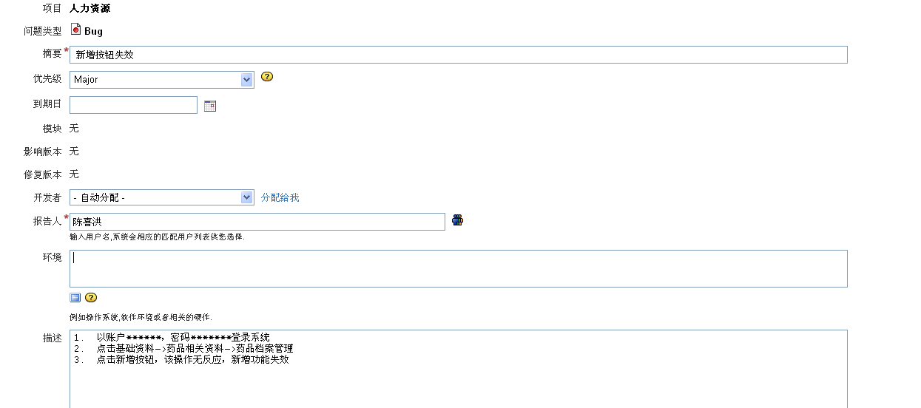
撰写问题

Slide 15
查看问题
问题创建完后，用户可以在首页的Activity Stream中查看自己提交的问题,也可以查看别人提交的问题.

Slide 16
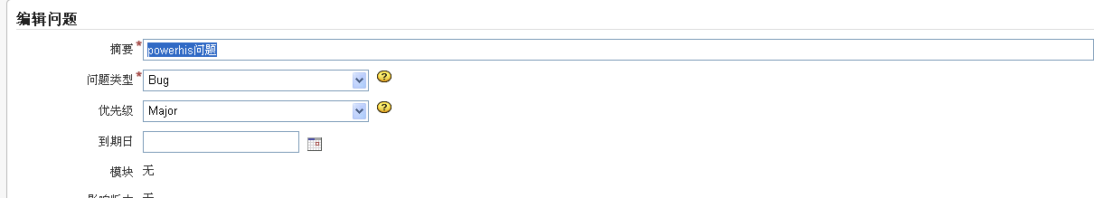
修改问题信息
测试人员提交问题后，如果要对提交的问题信息进行修改，点击问题标题，在问题浏览界面中点击“编辑”按钮修改信息。

Slide 17
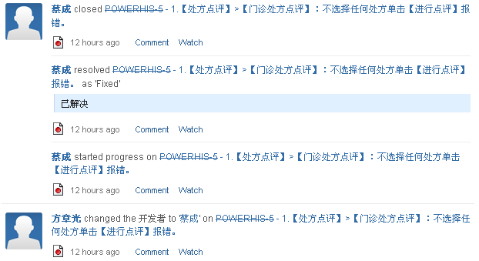
跟踪问题
若开发人员开始进行修改问题,问题信息每次改动记录都会记录在Activity Stream中，测试人员可以很清楚的看到问题的改动记录，也可以点击问题标题，在改动记录里面查看问题活动流程。

Slide 18
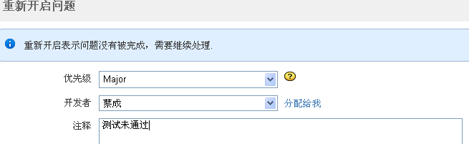
重新测试Bug
开发人员解决完Bug后，测试人员需重新对Bug进行测试。经测试后，如果该Bug已经解决了，那么该Bug生命周期已经结束。
如果该Bug经过测试人员重新测试后，问题依旧存在，那么测试人员需要进入问题界面，点击“重新开启问题”，并在 注释 里面标明原因。

Slide 19
解决问题
—开发人员

Slide 20
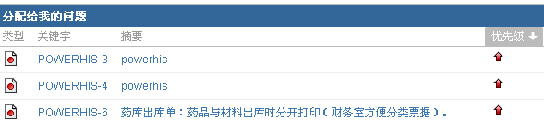
项目负责人的任务
项目负责人在分配给我的问题中查看测试人员提交的
问题，并对问题进行整理并分配给开发人员，定期对
数据进行备份。

Slide 21
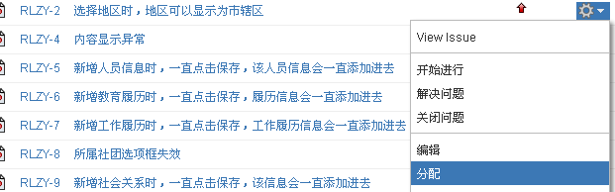
任务分配
项目负责人查看测试人员提交的问题后，分配给开发
人员进行修改：鼠标移动到问题标题上，在标题右侧
显示齿轮图标，点击下三角形按钮，在下拉菜单中选
择“分配”功能。

Slide 22
任务分配
进入分配页面后，在开发者选项栏中选择要将该问题
分配给开发人员的名字，点击“分配”。

Slide 23
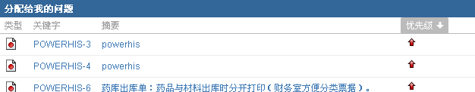
浏览并判定问题
开发人员在分配给我的问题中查看项目负责人分配给、
自己的任务，并对问题进行浏览和判定，确认测试人
员提交的信息是否属于Bug。

Slide 24
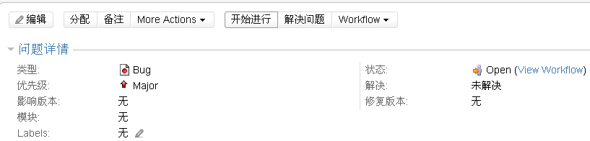
确认Bug
开发人员浏览完问题后，确认测试人员提交的问题有
效，并准备对Bug进行解决时，首先要点击“开始解
决”，而后对Bug进行修改。

Slide 25
解决问题
开发人员修改完Bug后，点击解决问题，在解决选项框选择“fixed”在备注
栏标注：已解决。并点击“解决”按钮，并关闭问题。
fixed:已经修改
won't fix:解决不了
duplicate：测试人员提交了重复的问题
incomplete：测试人员提交的问题描述不完整
cannotreproduce:无法重现测试人员提交的问题

Slide 26
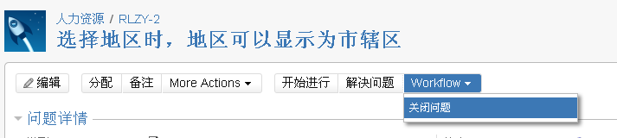
关闭问题
开发人员修改完Bug后，进入Bug浏览界面，点击
workflow,在下拉菜单中选择关闭问题。

Slide 27
否定问题
开发人员浏览完问题后，认为测试人员提交的问题是
正常情况，无需修改，在备注里面标注原因。点击
workflow,在下拉菜单中选择“关闭问题”。

Slide 28
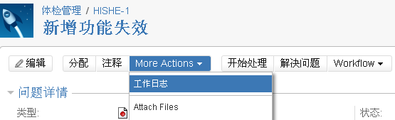
工作日志（开发人员）
对一个已经开始进行并且需要跨天完成的Bug， 要求每天填写工作日志， 反 映工作情况。
工作日志必须准确填写实际工作的时间，项目负责人有责任评审完成工作时间。
工作日志的必要性：反映工作情况,记录该问题的不能及时解决的原因。

Slide 29
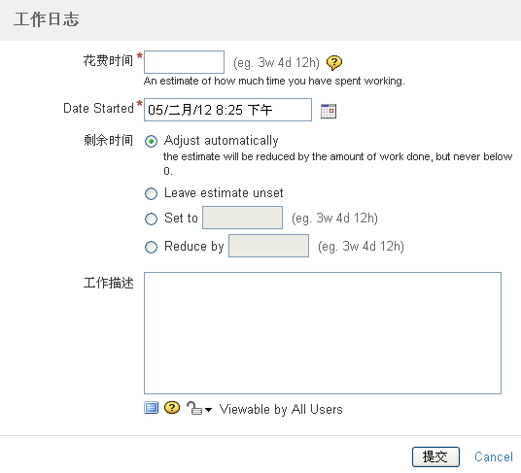

Slide 30
工作日志
输入项说明：
花费时间：
本阶段所用时间：
如：3h，表示本阶段花费3个小时做这个问题。这里要描述实际的工作时间。如果
中间有一个小时在开会，则不能算进来。
Date Started required ：
本阶段开始的工作时间，精确到小时：
剩余时间：
1.自动调整，剩余时间总是显示为0
2.Leave estimate unset ： 还需要做一天
3.Set to ：设置剩余的估算时间，手工填入完成工作尚需时间估算
4.Reduce by ：可以提前完成时，可设置减少尚需完成时间。
工作描述：
本阶段所完成的工作以及剩余工作的描述
Viewable by All Users：
设置可以查看该日志的角色

Slide 31
体验
http://www.jirastudio.net/secure/Dashboard.jspa

Slide 32
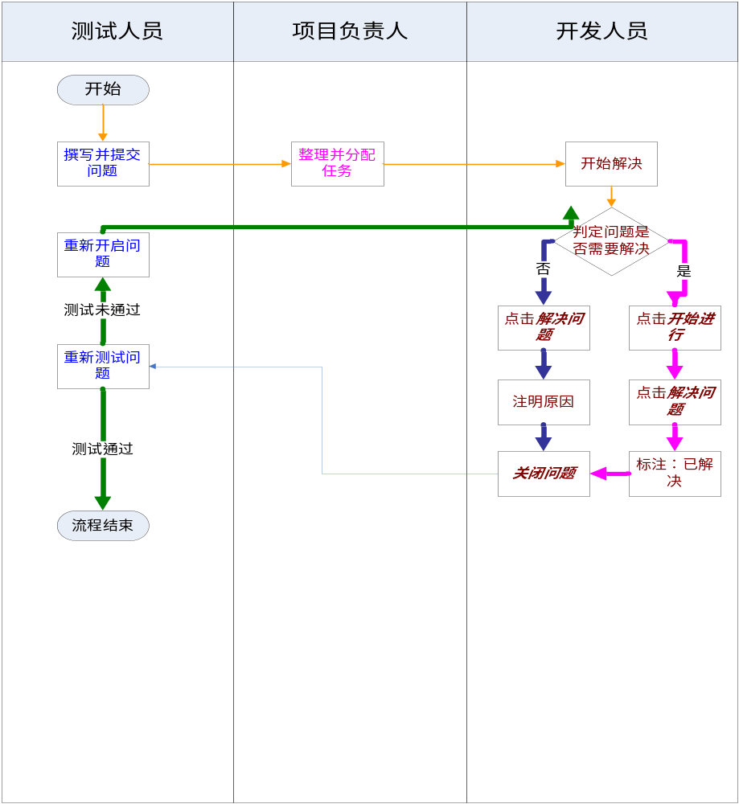
JIRA流程图

Slide 33
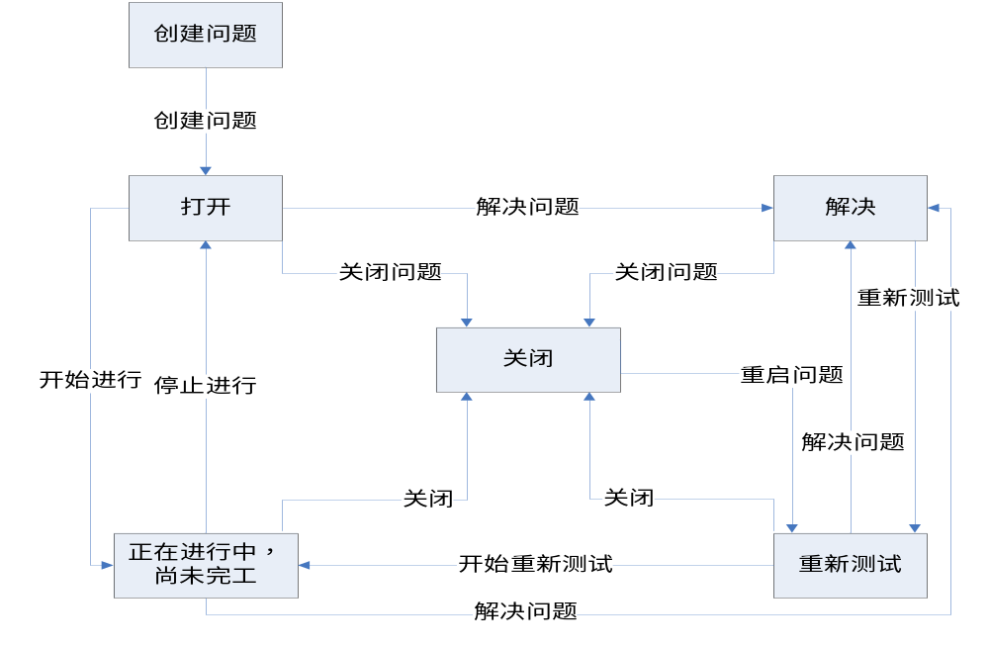
JIRA流程图

